Slide 1


Monitoring Karier Zawodowych Absolwentów Politechniki Warszawskiej
2014 podsumowanie badania

Slide 2
Badanie „Monitoring Karier Zawodowych Absolwentów Politechniki Warszawskiej 2014”
Informacje Ogólne
Celem badania było poznanie opinii absolwentów uczelni na temat ukończonych studiów oraz uzyskanie informacji na temat ich aktualnej sytuacji na rynku pracy.
Badanie zostało zrealizowane w okresie luty 2014 – kwiecień 2014 w ramach współpracy Biura Karier PW oraz Sekcja Wspierania Badań Społecznych Biura Rozwoju i Projektów Strategicznych PW.
W badaniu udział wzięło 1278 absolwentów z 19 wydziałów i
1 kolegium Politechniki Warszawskiej.
W roku ubiegłym liczba ta wynosiła 625.
Zwrotność ankiet wyniosła prawie 35% (w ubiegłym roku było to 37%).

Slide 3

Badanie „Monitoring Karier Zawodowych Absolwentów Politechniki Warszawskiej 2014”
Charakterystyka próby badawczej
W badaniu udział wzięło zdecydowanie więcej mężczyzn (65,9%) niż
kobiet (34,1%).
Badanie objęło absolwentów studiów I (57%) i II (42,8%) stopnia. Absolwenci studiów doktoranckich stanowili znikomy odsetek - 0,2%.
92% badanych ukończyło studia w latach 2012 – 2014.
4,7% badanych ukończyło dwa kierunki w Politechnice Warszawskiej.
Prawie 90% badanych ukończyło studia w trybie dziennym.
46% absolwentów otrzymało na dyplomie ocenę 5. 36,6% respondentów odpowiedziało, że uzyskało ocenę 4, 12,2% ocenę 6, a najmniej (5,2%) ocenę 3.
Wśród badanych najwięcej było absolwentów Wydziałów: EiTI (187 osób), MEiL (161 osób) oraz BMiP w Płocku (124 osoby). Najmniej było przedstawicieli Wydziałów: AiNS (23 osoby), Inżynierii Lądowej (24 osób)
i Inżynierii Materiałowej (26osób).

Slide 4
Badanie „Monitoring Karier Zawodowych Absolwentów Politechniki Warszawskiej 2014”
Podobnie, jak przed rokiem zdecydowana większość absolwentów Politechniki Warszawskiej jest szczęśliwa (odpowiedzi „raczej tak” lub zdecydowanie tak stanowią blisko 89% wszystkich odpowiedzi). Jedynie 11% respondentów nie postrzega siebie jako osoby szczęśliwej.

Slide 5

Badanie „Monitoring Karier Zawodowych Absolwentów
Politechniki Warszawskiej 2014”
STUDIA W POLITECHNICE WARSZAWSKIEJ
Respondenci zostali poproszeni o wskazanie na 10-stopniowej skali, w jakim stopniu są zadowoleni z ukończenia studiów na danym wydziale.
Średnia ocena zadowolenia z ukończenia danego wydziału dla całej Politechniki Warszawskiej wynosi 7,4 (poprzednio 7,3). Zadowolenie z ukończenia Politechniki Warszawskiej, jako uczelni plasuje się na poziomie 7,7.
Blisko 60% badanych absolwentów Politechniki Warszawskiej twierdzi, że gdyby miało podjąć jeszcze raz decyzję o wyborze wydziału to ponownie wybrałoby ten sam wydział. Blisko 15% podjęłoby zdecydowanie inną decyzję natomiast co czwarty nie ma ten temat opinii.
Największy odsetek osób, które wybrałyby swój wydział ponownie jest absolwentami Wydziałów: MiNI 85% (w ubiegłym roku 94%), Elektrycznego 79% (w ubiegłym roku 95%), Fizyki – 77% (w ubiegłym roku 61%), EiTI – 74% (w ubiegłym roku 65%), .

Slide 6
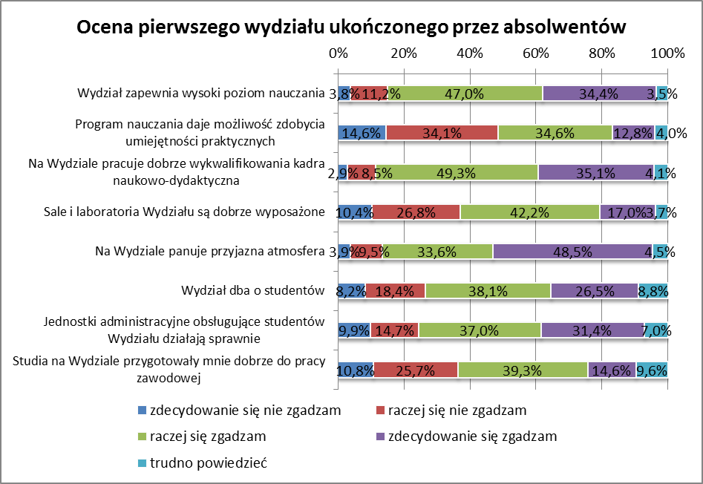
Badanie „Monitoring Karier Zawodowych Absolwentów
Politechniki Warszawskiej 2014”

Slide 7
Badanie „Monitoring Karier Zawodowych Absolwentów Politechniki Warszawskiej 2014”
STUDIA W POLITECHNICE WARSZAWSKIEJ
Ponad 3/4 ankietowanych absolwentów deklaruje, że wybrałoby Politechnikę Warszawską ponownie, a tylko 5,5%, że nie wybrałoby jej po raz drugi. 16,3% nie potrafiło stwierdzić jaką decyzję by podjęli.

Slide 8
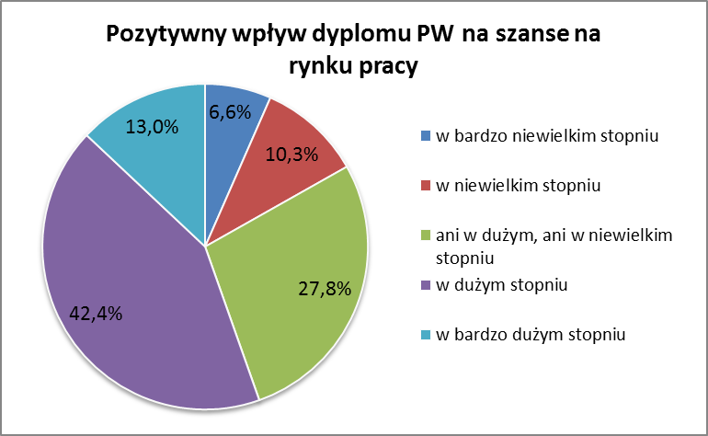
Badanie „Monitoring Karier Zawodowych Absolwentów Politechniki Warszawskiej 2014”
STUDIA W POLITECHNICE WARSZAWSKIEJ
Ponad połowa absolwentów (55,4%) uważa, że fakt bycia absolwentem Politechniki Warszawskiej w bardzo dużym lub dużym stopniu pozytywnie wpływa na szanse na rynku pracy.
Prawie 17% ankietowanych osób sądzi, że wpływ ten jest niewielki. 28% respondentów nie postrzega w ukończeniu PW ani pozytywnego ani negatywnego znaczenia dla swoich szans na rynku pracy.

Slide 9
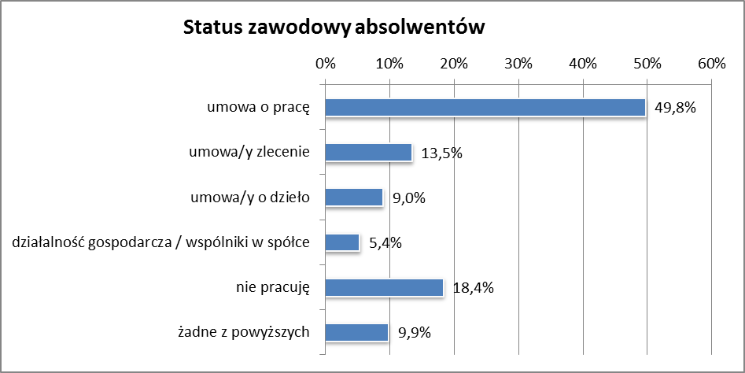
Sytuacja absolwentów na rynku pracy jest nieznacznie lepsza w porównaniu do roku ubiegłego:
- 49,8% (w 2013 r. – 44%) badanych absolwentów Politechniki Warszawskiej pracuje aktualnie w oparciu o umowę o pracę,
- w oparciu o umowy cywilno-prawne pracuje 22,5% (w 2013 r.-22%) przebadanych,
- 18,4 % (w 2013 r. - 22%) absolwentów zadeklarował, że w chwili obecnej nie pracuje.
Badanie „Monitoring Karier Zawodowych Absolwentów Politechniki Warszawskiej 2014”
DOŚWIADCZENIE ZAWODOWE

Slide 10
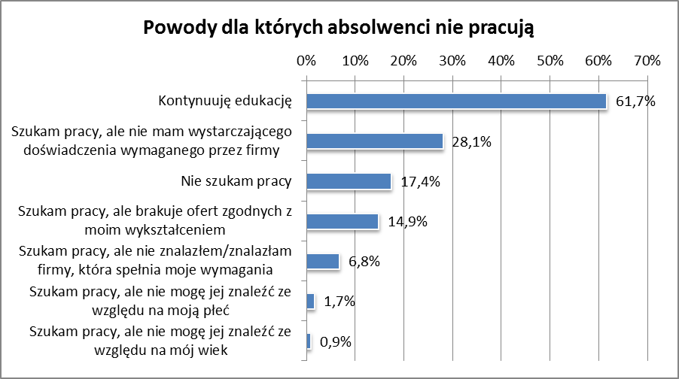
Badanie „Monitoring Karier Zawodowych Absolwentów
Politechniki Warszawskiej 2014”
ABSOLWENCI NIEPRACUJĄCY
Spośród absolwentów niepracujących aż 61% kontynuuje naukę.
Blisko połowa niepracujących w momencie udzielania odpowiedzi poszukiwała pracy nie dłużej niż 2 miesiące. Jednak, aż 24% osób poszukujących pracy nie znalazło jej przez więcej niż 6 miesięcy.
Aż 74% spośród absolwentów pozostających bez pracy nie podejmowało zatrudnienia w trakcie studiów.

Slide 11
Badanie „Monitoring Karier Zawodowych Absolwentów
Politechniki Warszawskiej 2014”
DOŚWIADCZENIE ZAWODOWE
Studenci Politechniki Warszawskiej to osoby aktywne. 77% badanych pracowało w trakcie studiów (w 60% praca związana z kierunkiem studiów).
Prawie 35% respondentów angażowało się w trakcie studiów w działalność społeczną.
10,7% absolwentów studiowało minimum 1 semestr za granicą.
Opuszczając mury Uczelni ponad 26% studentów może pochwalić się doświadczeniem zawodowym przekraczającym 3 lata.

Slide 12
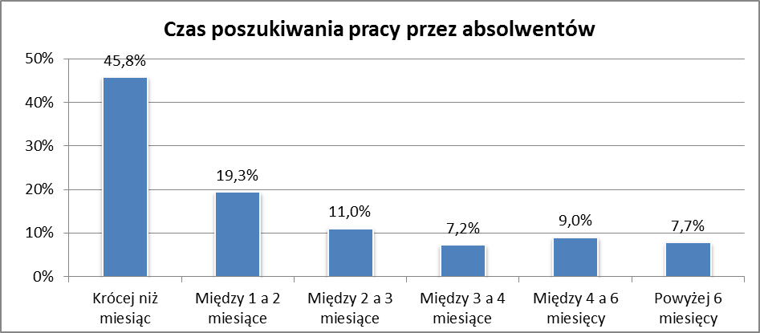
Badanie „Monitoring Karier Zawodowych Absolwentów Politechniki Warszawskiej 2014”
DOŚWIADCZENIE ZAWODOWE
Absolwenci Politechniki Warszawskiej bardzo szybko po ukończeniu studiów znajdowali zatrudnienie w oparciu o umowę o pracę. Prawie połowa przebadanych absolwentów szukała pracy krócej niż miesiąc, blisko co trzeci poszukiwał pracy dłużej jak 1 miesiąc, ale krócej jak 3 miesiące. Spośród osób zatrudnionych w oparciu o umowę o pracę 23% poszukiwało pracy dłużej niż 3 miesiące.
Znacznie szybciej absolwenci znajdowali pracę w oparciu o umowy cywilno-prawne:
60-70% znalazło taką pracę w okresie krótszym niż miesiąc.

Slide 13
Badanie „Monitoring Karier Zawodowych Absolwentów Politechniki Warszawskiej 2014”
DOŚWIADCZENIE ZAWODOWE
OSOBY PRACUJĄCE
Większość firm, w których pracują ankietowani absolwenci Politechniki Warszawskiej, ma zasięg międzynarodowy (45-68% *w zależności od formy zatrudnienia). Co trzecia firma ma zasięg krajowy (21-38%*), a pozostałe lokalny lub wojewódzki (10-16,5%*).
Zdecydowana większość (90-97%*) zatrudnionych absolwentów pracuje w województwie mazowieckim
Zdecydowana większość zatrudnionych absolwentów pracuje w Polsce (93-98%*), 1-4%* w innych krajach Unii Europejskiej, a niecałe 3% zatrudnionych w oparciu o umowę o pracę, pracuje w krajach poza Unią Europejską.

Slide 14
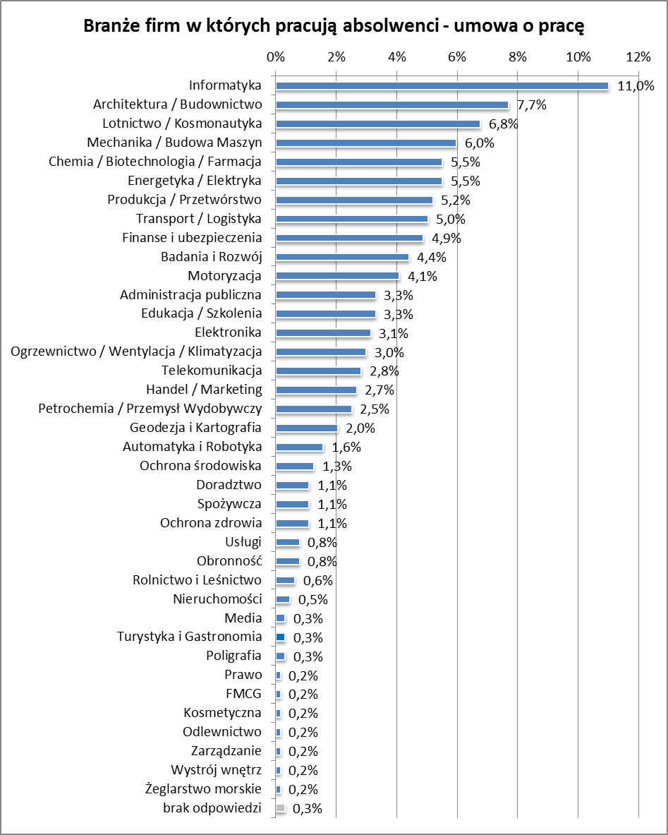

Badanie „Monitoring Karier Zawodowych Absolwentów Politechniki Warszawskiej 2014”
DOŚWIADCZENIE ZAWODOWE
OSOBY PRACUJĄCE – umowa o pracę
Badanie wykazało, że absolwenci PW najczęściej pracują w firmach z branży informatycznej (11%). 7,7% firm należy do branży architektura/budownictwo, 6,8% - lotnictwo kosmonautyka. Zaobserwowano tu zmianę względem roku ubiegłego, gdy na trzecim miejscu znajdowała się telekomunikacja.

Slide 15
Badanie „Monitoring Karier Zawodowych Absolwentów Politechniki Warszawskiej 2014”
DOŚWIADCZENIE ZAWODOWE
OSOBY PRACUJĄCE
Spośród przebadanych absolwentów ponad połowa (51-56% *w zależności od formy zatrudnienia) pracuje na stanowiskach specjalistycznych (specjalista/starszy specjalista). 34-42%* na stanowiskach. Nieznaczna tylko część piastuje stanowiska kierownicze/dyrektorskie lub jest właścicielami firm (2-8%*).
37% przebadanych absolwentów zatrudnionych na umowę o pracę wykorzystuje wiedzę zdobytą na studiach w bardzo dużym lub dużym stopniu. Natomiast niewielu mniej, bo aż 27% z nich wykorzystuje wiedzę w bardzo małym lub małym stopniu. Sytuacja wygląda podobnie w przypadku umów zlecenia, natomiast osoby pracujące w oparciu o umowę o dzieło częściej wykonują prace powiązane z kierunkiem studiów – 47%.

Slide 16
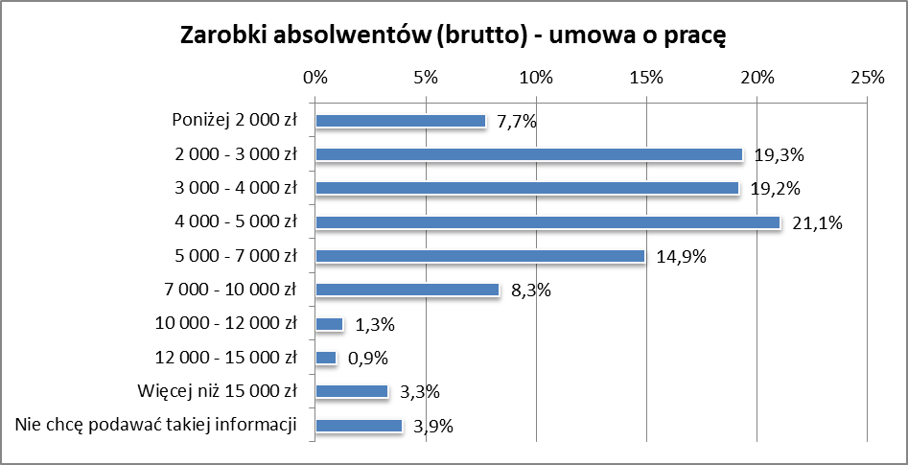
Badanie „Monitoring Karier Zawodowych Absolwentów
Politechniki Warszawskiej 2014”
ZAROBKI – UMOWA O PRACĘ
Najliczniejsza grupa absolwentów, stanowiąca 21,1% wszystkich zatrudnionych w oparciu o umowę o pracę, miesięcznie zarabia 4000-5000 zł brutto. 19,3% respondentów odpowiedziała, że ich pensja wynosi 2000-3000 zł brutto, a 19,2% że jest równa 3000-4000 zł brutto. Odpowiedź 7000-1000 zł brutto wybrało 8,3% absolwentów, a najniższą kategorię wynagrodzenia, tzn. poniżej 2000 zł brutto, zaznaczyło 7,7% uczestników badania.

Slide 17
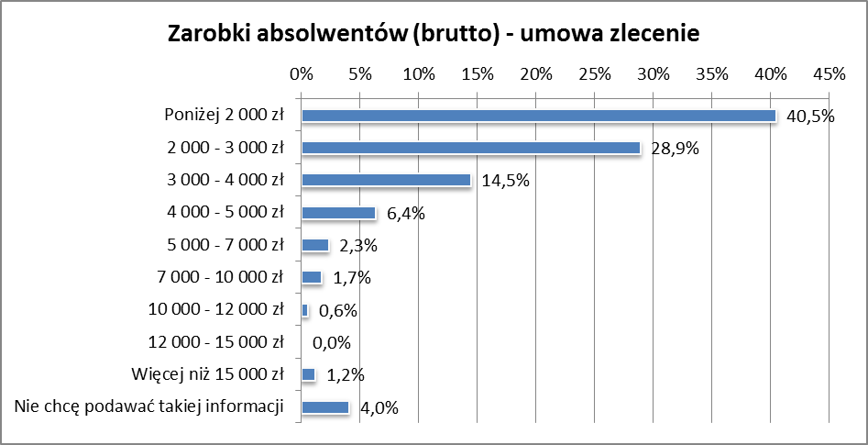
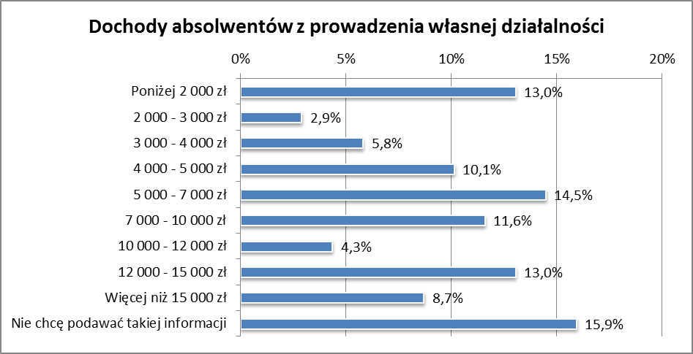
Badanie „Monitoring Karier Zawodowych Absolwentów
Politechniki Warszawskiej 2014”
ZAROBKI – umowy cywilno-prawne oraz samozatrudnienie
Większość studentów (71-83%*) zatrudnionych w oparciu o umowy cywilno-prawne osiąga zarobki mieszczące się w przedziale poniżej 2000 – 4000 zł brutto.
Wśród studentów prowadzących własną działalność gospodarczą najliczniejsza grupa (14,5%) osiąga dochody w przedziale 5000-7000 brutto. Dochody 26% respondentów mieszczą się w kategorii: 10 000 – powyżej 15 000 zł brutto, a 13% w kategorii poniżej 2000 zł brutto.

Slide 18
Badanie „Monitoring Karier Zawodowych Absolwentów
Politechniki Warszawskiej 2014”
KOMPETENCJE
Absolwenci najwyżej (ocena powyżej 4,5 w skali od 1 do 6) ocenili u siebie poziom rozwinięcia:
-analitycznego myślenia,
-umiejętności przyswajania wiedzy,
-samorozwoju, otwartości na zmiany,
-umiejętności pracy w zespole i komunikatywności.
Najniższą ocenę (poniżej 4) otrzymał poziom rozwinięcia:
- wiedzy pozatechnicznej związanej z zagadnieniami ekonomiczno-społecznymi i prawnymi,
umiejętności zarządzania zespołem i projektami,
- posługiwania się językiem obcym i autoprezentacji.

Slide 19
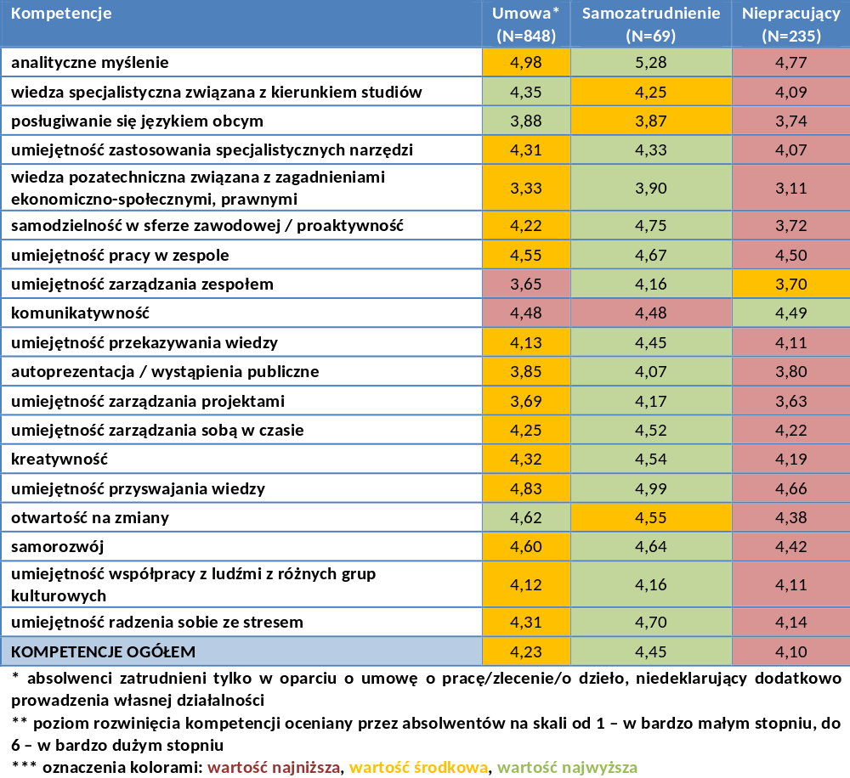
Badanie „Monitoring Karier Zawodowych Absolwentów Politechniki Warszawskiej 2014”
PORÓWNANIE KOMPETENCJI POSIADANYCH PRZEZ ABSOLWENTÓW, Z KOMPETENCJAMI,
JAKIE ICH ZDANIEM OCZEKIWANE SĄ NA RYNKU PRACY

Slide 20
Badanie „Monitoring Karier Zawodowych Absolwentów
Politechniki Warszawskiej 2014”
Dziękuję za uwagę.

